Slide 2
• Kể được tên một số phương tiện hỗ trợ học tập môn Lịch sử và Địa lí: bản đồ, lược đồ, biểu đồ, tranh ảnh, hiện vật,...
• Sử dụng được một số phương tiện hỗ trợ vào học tập môn Lịch sử và Địa lí.

Slide 3
KHỞI ĐỘNG
KHỞI ĐỘNG

Slide 5
Hãy kể với các bạn một vài phương tiện học tập hỗ trợ môn Lịch sử và Địa lí mà em biết.

Slide 6
Bản đồ
Biểu đồ
Bảng số liệu
Sơ đồ
Tranh ảnh
Hiện vật

Slide 8
1. Tìm hiểu về bản đồ, lược đồ

Slide 9
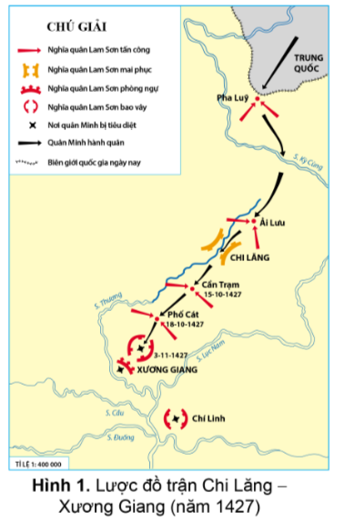
1. Đọc thông tin và quan sát hình 1, em hãy:
Cho biết nội dung thể hiện trên lược đồ.
Đọc chú giải và nêu một số kí hiệu được sử dụng trong lược đồ; kể tên các địa điểm nghĩa quân Lam Sơn tấn công quân Minh.
Thảo luận nhóm

Slide 10
Cho biết nội dung thể hiện trên lược đồ.
Lược đồ nghĩa quân Lam Sơn tấn công quân Minh trong trận Chi Lăng – Xương Giang (năm 1427).

Slide 11
Đọc chú giải và nêu một số kí hiệu được sử dụng trong lược đồ; kể tên các địa điểm nghĩa quân Lam Sơn tấn công quân Minh.
Kí hiệu màu cam: nghĩa quân Lam Sơn mai phục.
Kí hiệu màu đỏ có ba mũi tên hướng lên trên: nghĩa quân Lam Sơn phòng ngự.
Kí hiệu màu đỏ úp vào nhau: nghĩa quân Lam Sơn bao vây.
Kí hiệu dấu X màu đen: nơi quân Minh bị tiêu diệt.
Kí hiệu mũi tên màu đen: quân Minh hành quân,...

Slide 12
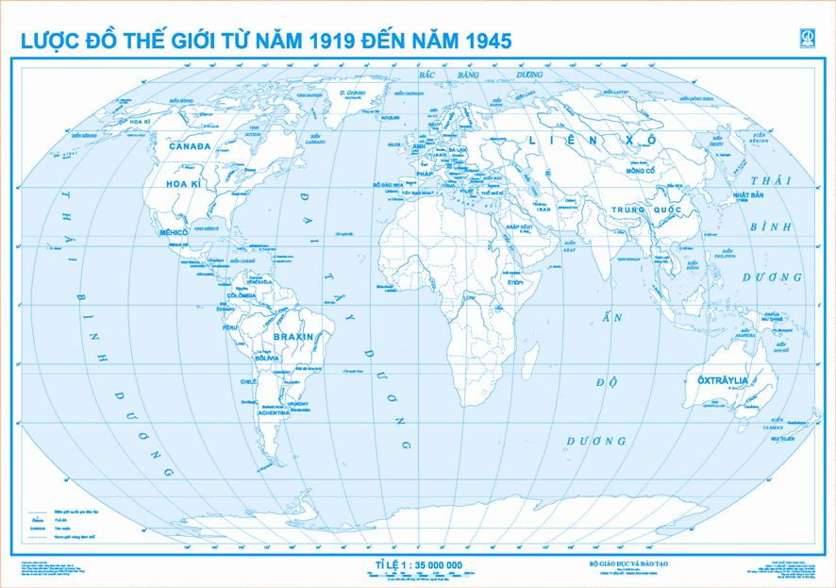
Lược đồ là gì?
Lược đồ là hình vẽ thu nhỏ một khu vực theo một tỉ lệ nhất định, có nội dung giản lược hơn bản đồ

Slide 13
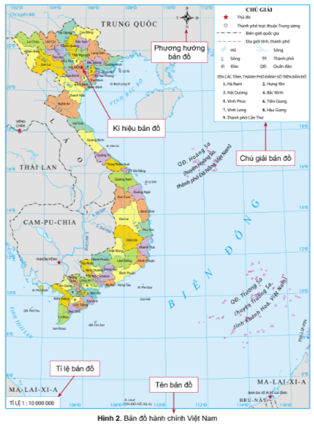
2. Đọc thông tin và quan sát hình 2, em hãy:
Cho biết nội dung thể hiện trên bản đồ.
Đọc chú giải và nêu một số kí hiệu được sử dụng trong bản đồ; kể tên thủ đô và các thành phố trực thuộc Trung ương của Việt Nam.

Slide 14
Cho biết nội dung thể hiện trên bản đồ.
Bản đồ thể hiện các đơn vị hành chính (tỉnh, thành phố trực thuộc Trung ương) của Việt Nam.

Slide 15
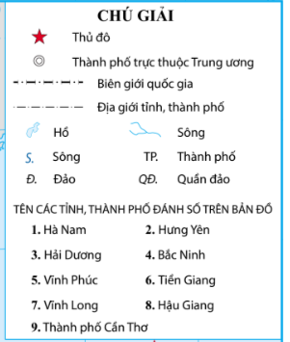
Đọc chú giải và nêu một số kí hiệu được sử dụng trong bản đồ; kể tên thủ đô và các thành phố trực thuộc Trung ương của Việt Nam.
Một số kí hiệu trên bản đồ gồm: kí hiệu hình ngôi sao màu đỏ là thủ đô; kí hiệu hai vòng tròn lồng vào nhau là thành phố trực thuộc Trung ương.....
Thủ đô của Việt Nam là Hà Nội; các thành phố trực thuộc Trung ương gồm: Hải Phòng, Đà Nẵng, Thành phố Hồ Chí Minh, Cần Thơ.

Slide 16
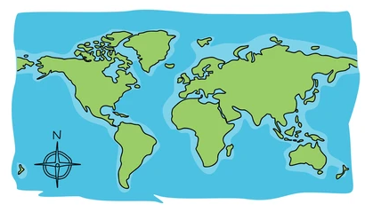
Bản đồ là gì?
Bản đồ là hình vẽ thu nhỏ một khu vực hay toàn bộ bề mặt Trái Đất theo một tỉ lệ nhất định.

Slide 17
Nêu các bước sử dụng bản đồ, lược đồ

Slide 18
Bước 1
Đọc tên bản đồ, lược đồ để biết nội dung chính được thể hiện là gì.
Bước 2
Đọc chú giải để biết đối tượng được thể hiện trên bản đồ, lược đồ.
Bước 3
Tìm đối tượng lịch sử hoặc địa lý trên bản đồ, lược đồ dựa vào kí hiệu và màu sắc

Slide 19
2. Biểu đồ

Slide 20
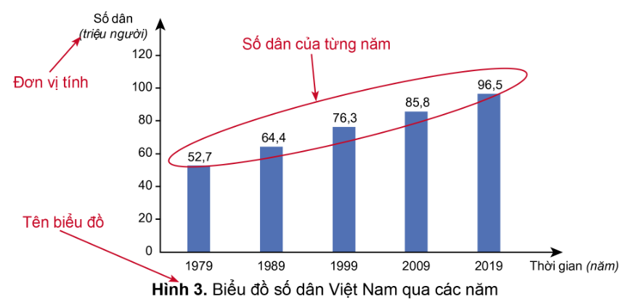
Đọc thông tin và quan sát hình 3, em hãy:
Cho biết biểu đồ thể hiện nội dung gì.
Nêu tên trục dọc, trục ngang của biểu đồ và đơn vị của mỗi trục.
So sánh độ cao của các cột và nhận xét về sự thay đổi số dân Việt Nam qua các năm.

Slide 21
Cho biết biểu đồ thể hiện nội dung gì.
Hình 3 là biểu đồ cột, thể hiện số dân Việt Nam qua các năm.

Slide 22
Nêu tên trục dọc, trục ngang của biểu đồ và đơn vị của mỗi trục.
Trục dọc thể hiện số dân, đơn vị là triệu người;
Trục ngang thể hiện thời gian, đơn vị là năm.

Slide 23
So sánh độ cao của các cột và nhận xét về sự thay đổi số dân Việt Nam qua các năm.
Độ cao của các cột tăng dần từ trái qua phải, thể hiện dân số Việt Nam liên tục tăng từ năm 1979 đến năm 2019

Slide 24
Biểu đồ là gì?
Biểu đồ là hình vẽ thực hiện trực quan về số liệu của các đối tượng. Các loại biểu đồ thường được sử dụng gồm: biểu đồ cột, biểu đồ tròn, biểu đồ đường…

Slide 25
Các bước sử dụng biểu đồ
Bước 1
Đọc tên biểu đồ để biết nội dung được thể hiện là gì,
Bước 2
Quan sát biểu đồ để xác định các đối tượng cụ thể trên biểu đồ.
Bước 3
So sánh và nhận xét về các đối tượng được thể hiện trên biểu đồ.

Slide 28
1

Slide 29
Bản đồ là gì?
Bản đồ là hình vẽ thu nhỏ của toàn bộ bề mặt Trái Đất hay một khu vực theo một tỉ lệ nhất định.

Slide 30
2
1

Slide 31
Lược đồ là gì?
Lược đồ là hình vẽ thu nhỏ của một khu vực theo một tỉ lệ nhất định, có nội dung giản lược hơn bản đồ.

Slide 32
2
1
3

Slide 33
Chúc mừng các bạn đã hoàn thành thử thách

Slide 34
Các loại biểu đồ thường được sử dụng gồm?
Biểu đồ cột, biểu đồ tròn, biểu đồ đường…

Slide 35
- Xem lại nội dung đã học
- Chuẩn bị tiết sau

Slide 36
EM HIỀN TRẦN.
KÍNH MONG QUÝ THẦY CÔ KHÔNG SHARE VÀO CÁC HỘI NHÓM
Zalo+ Fb ( vi phạm em xin ngừng bàn giao không hoàn phí).
Thầy/Cô đăng ký lấy giáo án liên hệ link Facebook Hien Tran PowerPoin
https://www.facebook.com/profile.php?id=100061892167622
NHÓM GIÁO ÁN ĐIÊN TỬ 4,8,11 ( coppy link bên dưới vào tìm kiếm fb )
https://www.facebook.com/groups/514479210372531/?ref=share_group_link
SĐT zalo Duy nhất Hiền Trần : 0353095025
( mọi tài khoản khác đều giả mạo)

